Slide 1



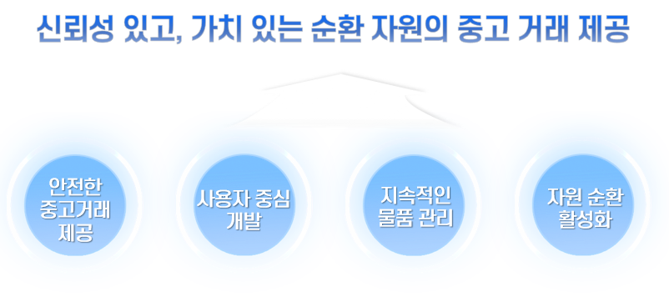
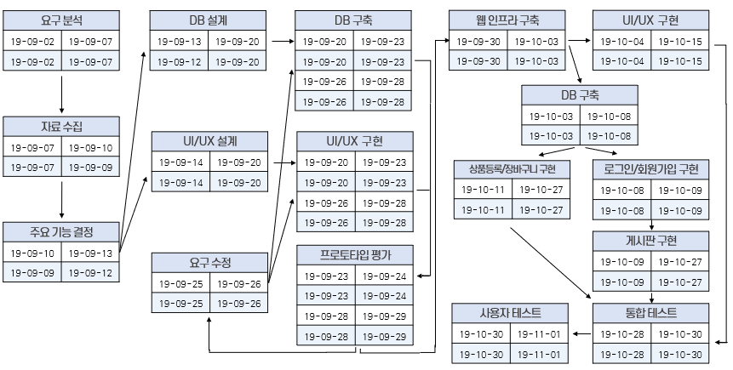
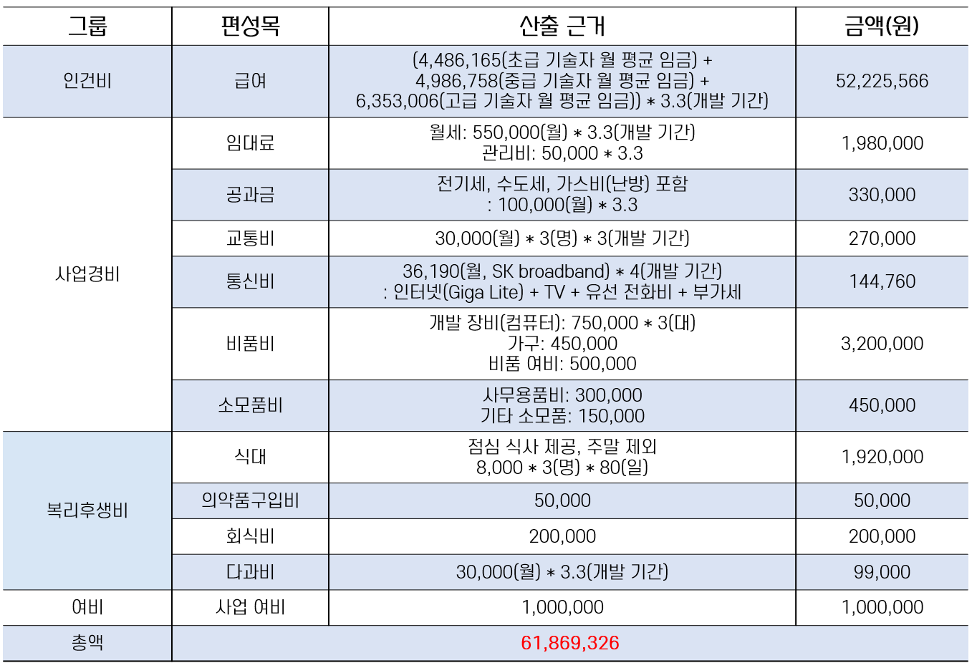
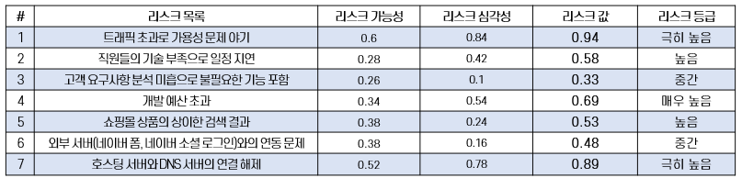




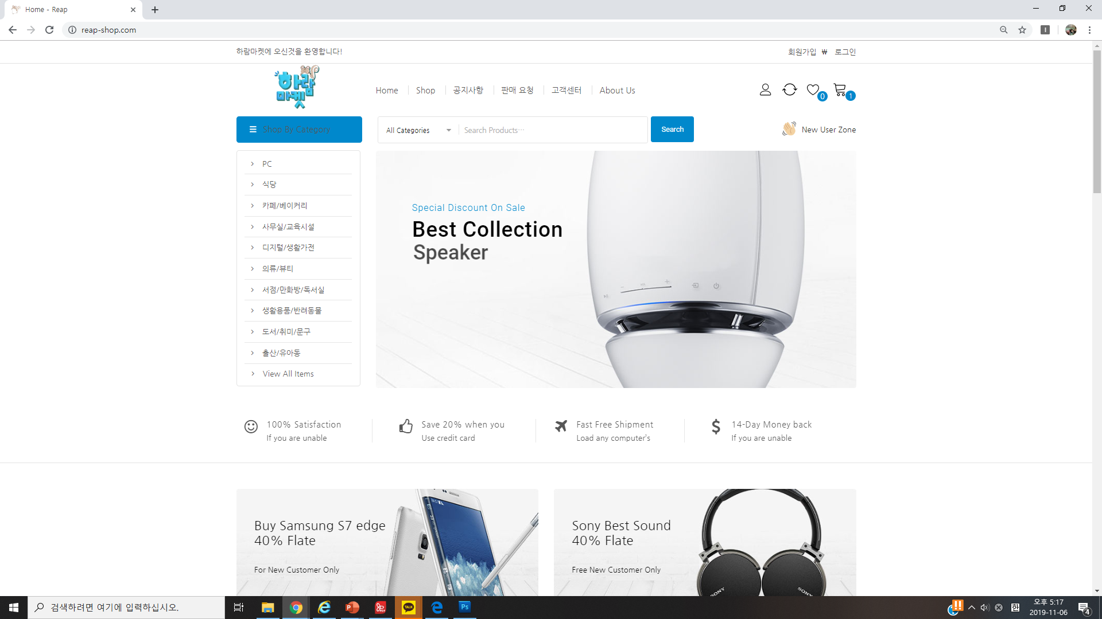
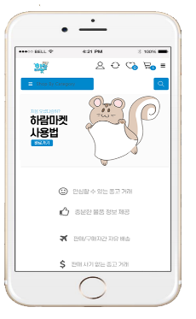
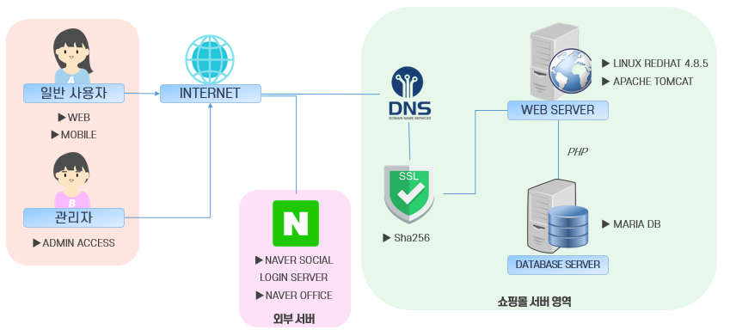
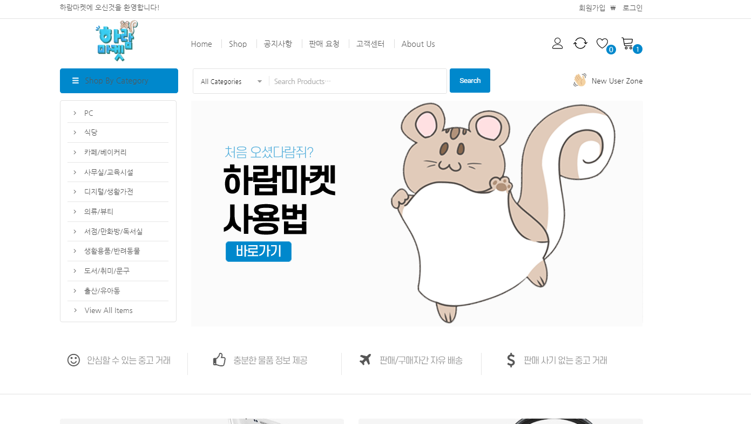
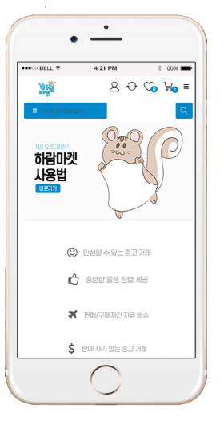

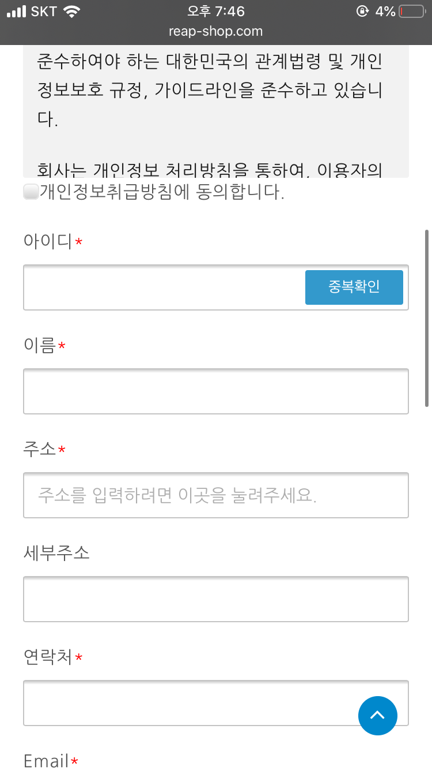
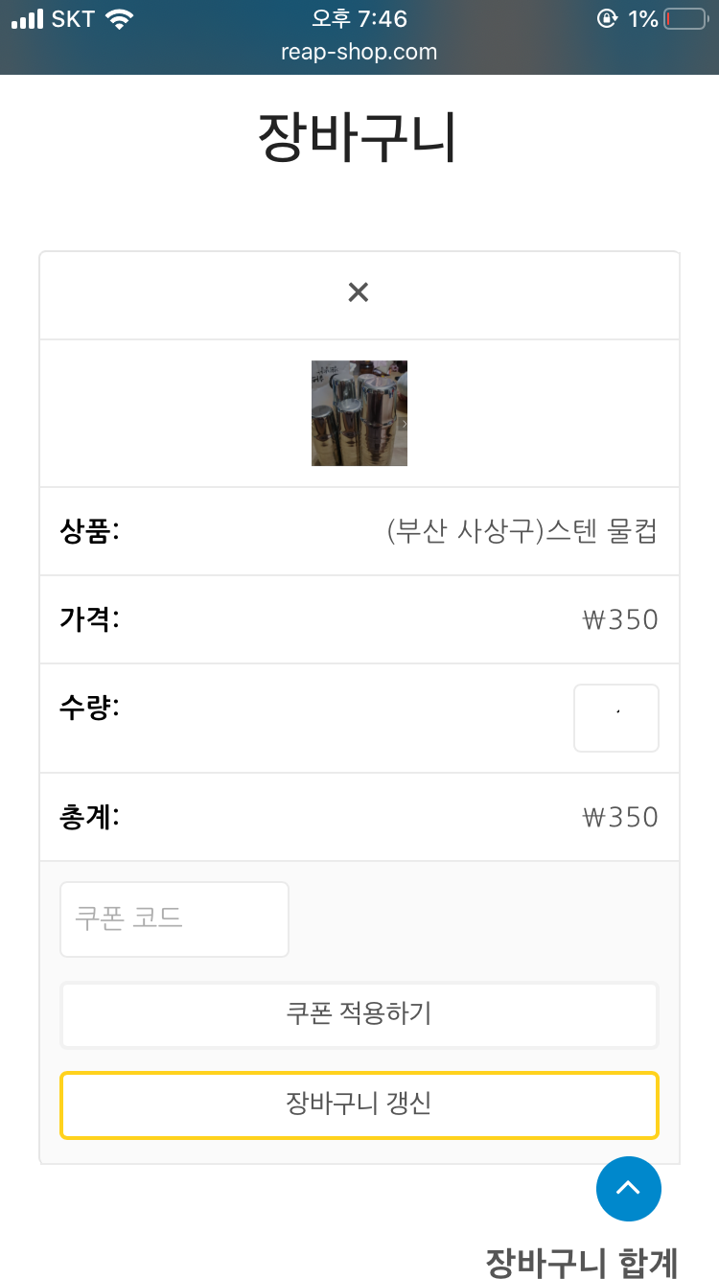

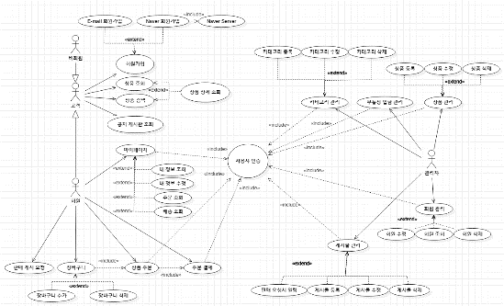
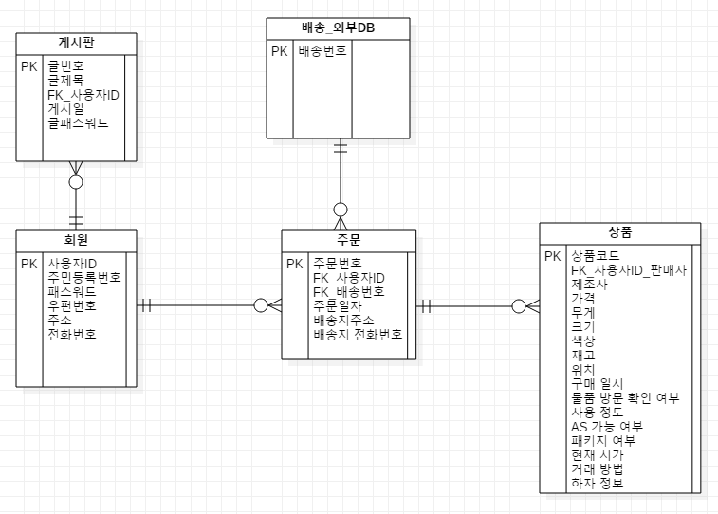
폐/창업 전문 중고거래 웹 사이트
하람마켓
프로젝트 배경 및 목적
Team
16
▶ 사업자 폐기물량(폐업)은 매년 증가 - 환경 보호 필요성
▶ C2C 거래 활성화, 중고거래 시장 규모 급성장
▶ 폐업 사업장 및 신규 창업소의 금전적 손실을 줄여
사회 경제 부담 감소
▶ 중고거래를 통한 자원 순환을 통해 폐기물을 줄여
환경 보호에 이바지
이여진ㅣ이수호ㅣ임지혜
컴퓨터공학부 소프트웨어전공
프로젝트 목표
프로젝트 관리
▲ Pert Chart
▲ 예산 소요 계획
사용 기술
▲ 리스크 위험 분석
시스템 구성도
프로젝트 결과
▶ 해상도에 따라 레이아웃이 변환하는 반응형 웹 제작
Diagram
▶ 회원가입 – 아이디 중복 확인, 다음 우편번호 API 연동
▶ 상품 구매 – 상품 옵션 자동 변경, 위시리스트, 장바구니
▶ About us – 프로젝트 소개, 이용방법 소개
▲ Use Case Diagram
▲ DB Class Diagram

